Slide 1

Vectores

Slide 2
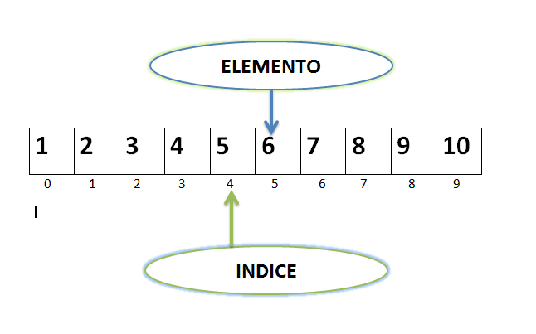
¿Qué es un vector?
Un vector o arreglo es un conjunto de datos de igual tipo en forma de una entidad, de tal manera que para llamarlos se hace uso del nombre del arreglo y una serie de subíndices.

Slide 3

pelotasFutbol (6)

Slide 4

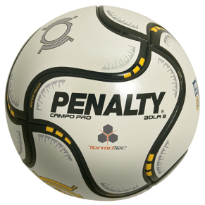


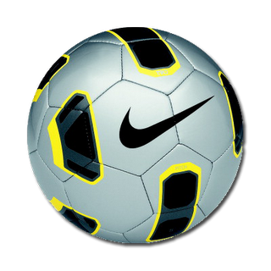
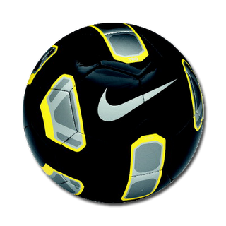
pelotasFutbol (6)

Slide 5
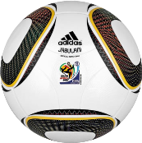





pelotasFutbol (6)

Slide 6




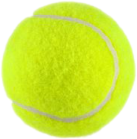
pelotasFutbol (6)

Slide 7
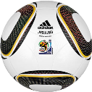



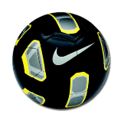



pelotasFutbol (6)

Slide 8


pelotasFutbol (2) =
pelotasFutbol (4) =
pelotasFutbol (6)

